Slide 1
VISOKA ŠKOLA STRUKOVNIH STUDIJA ZA OBRAZOVANJE VASPITAČA U KIKINDI
-PROJEKTNO PLANIRANJE-
-PARTNERSKI ODNOSI-
-SARADNJA (STUDENTI I PROFESORI)-
(PRIMER REALNE PRAKSE)
Student: Jelena Pantelić
KIKINDA, DECEMBAR, 2022. GODINE

Slide 2
Svakodnevna komunikacija sa profesorima, podržavanje ideja studenata, davanje mogućnosti da predlažu i planiranju, podstičući nas kao studente da se uključimo.
Polako smo se još na osnovnim studijama dotakli
Novih osnova.
Potrebno je da damo svima vremena, da postepeno gradimo partnerstvo i načinimo korak napred i uživamo u ubiranju plodova u ovom slučaju u projektnom planiranju, da ga kao studenti prepoznamo, a kasnije primenimo u praksi...
Baš tako se rodila i ova avantura...
Na koji način Mi na VŠSSOV u Kikindi
gradimo partnerske odnose

Slide 3
U toku vanrednog stanja usled pandemije KOVID19 moGLO se identifikovati mnogo jasnije u kojoj meri je došlo do razvoja primene digitalne tehnologije NA našem FAKULTETU.
Kao jedan od ključnih izazova ispostavila se komunikacija, među STUDENTIMA I PROFESORIMA, MILION PITANJA, NEOPHODNIH INFORMACIJA, NEDOUMICA, ali i SAMA KOMUNIKACIJA I POVEZANOST MEĐU STUDENTIMA...
Oživele su Viber grupe, virtuelne učionice...
TU TRADICIJU SMO I DANAS NASTAVILI NA FAKULTETU, UZ REDOVNU NASTAVU DODATNO SE INFORMIŠEMO I DELIMO INFORMACIJE I DALJE PUTEM UČIONICA I VIBER GRUPA.
PRIMER I INICIJATIVA

Slide 4
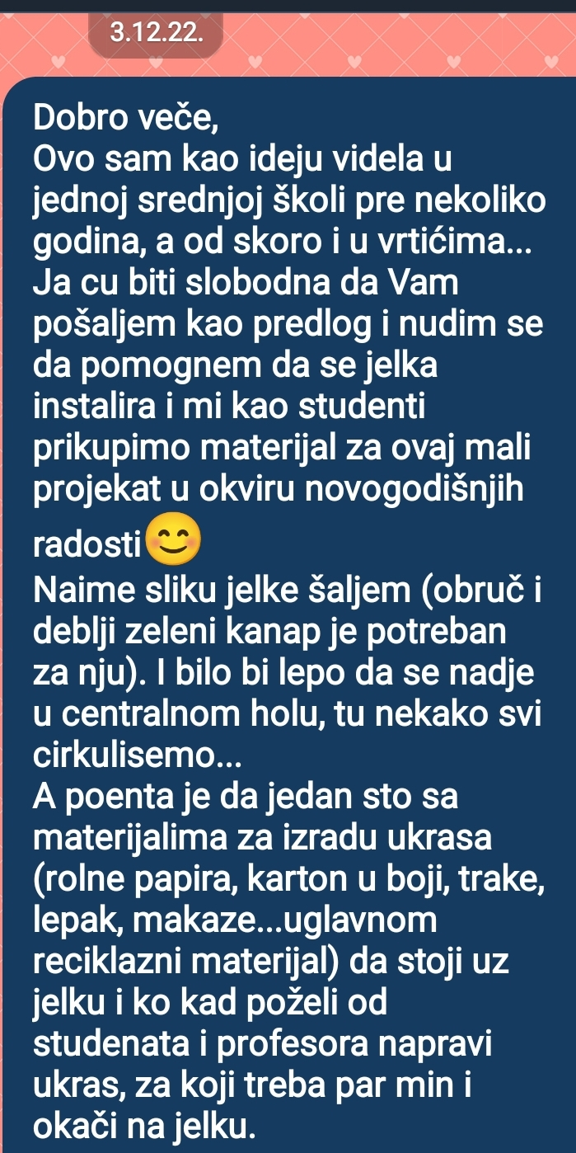
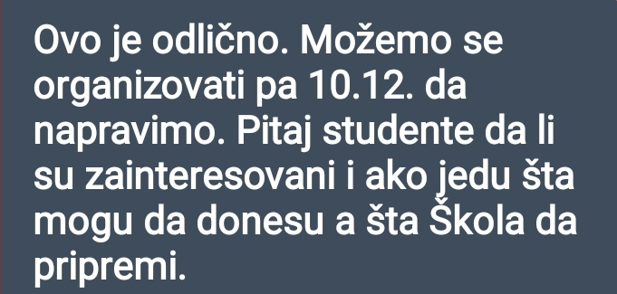
PREDLOG SASLUŠAN,
PRIHVAĆEN, PODRŽAN OD STRANE
DR ANGELE MESAROŠ ŽIVKOV, PROF...
POLAZNA
IDEJA
JELENA PANTELIĆ
(ideja-društvene mreže edukativnog karaktera) KOJA JE
STUDENT
I GODINE
MASTER
STUDIJA.

Slide 5
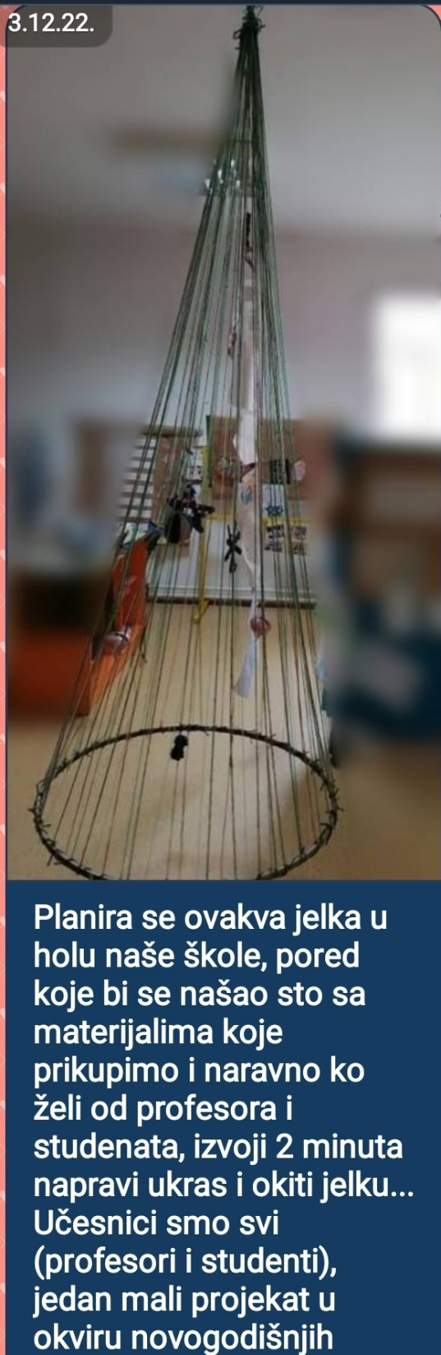
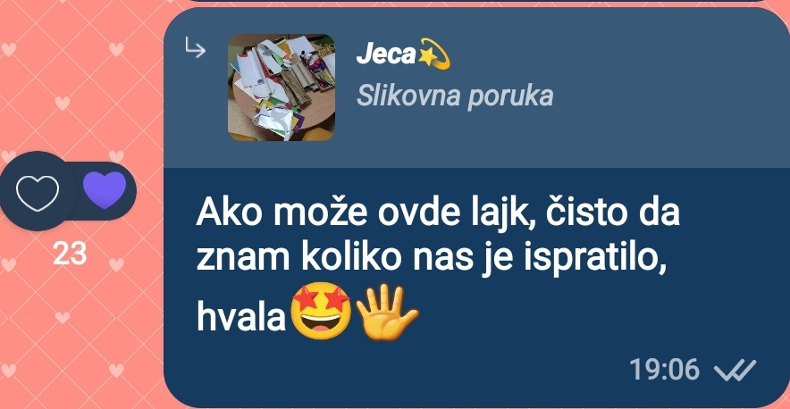
IDEJA ZA NAŠ PROJEKAT U VIDU PRIKUPLJANA
RECIKLAŽNOG MATERIJALA, A U CILJU
IZRADE NOVOGODIŠNJE JELKE U SUSRET NOVOJ GODINI
I KORAK DALJE
U GRAĐENJU PARTNERSKIH ODNOSA PODRŽALI SU I PROFESORI I KOLEGE STUDENTI...

Slide 6
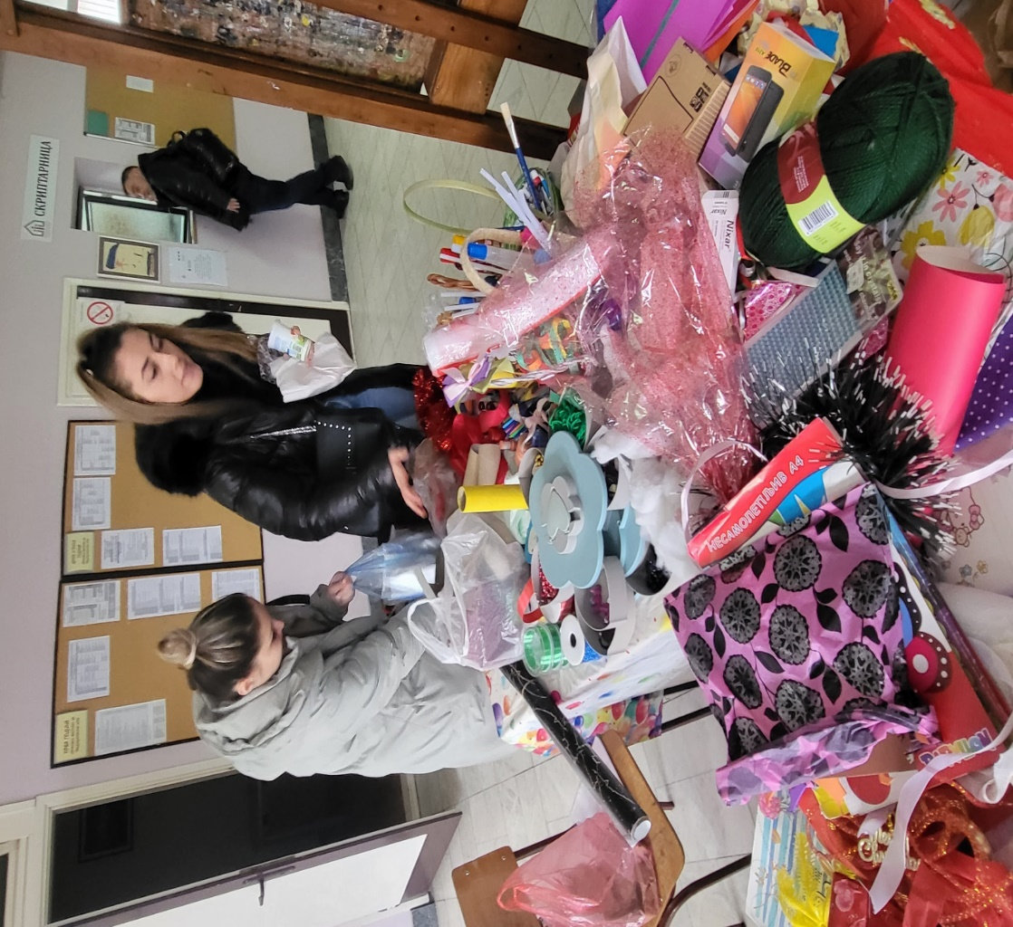
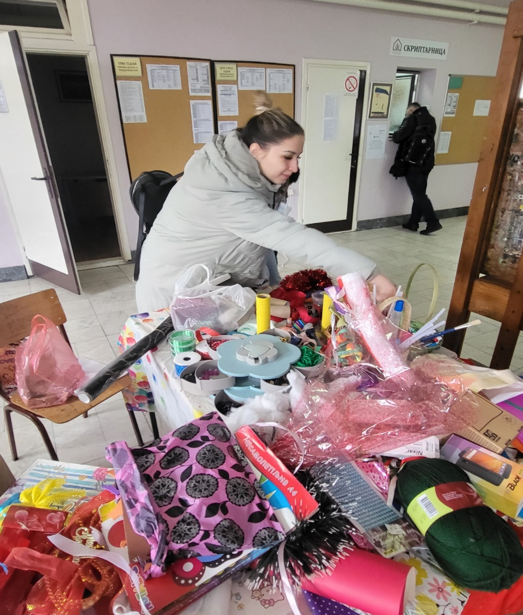
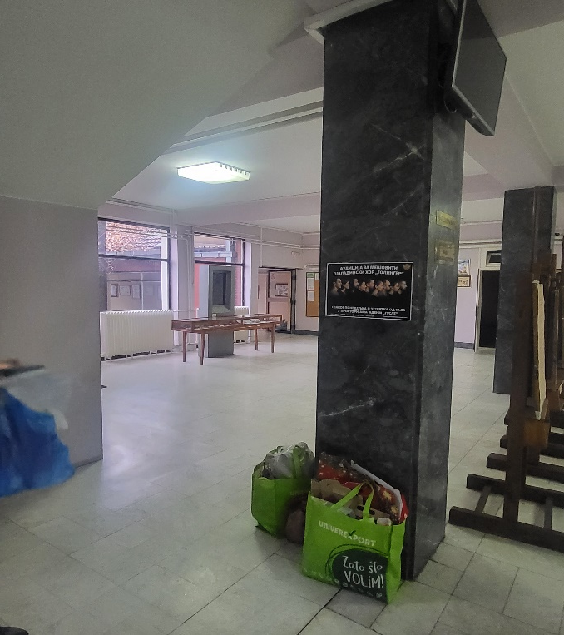
PRIKUPLJANJU RECIKLAŽNOG I PRIRODNOG MATERIJALA ODAZVALI SU SE KAKO STUDENTI MASTER STUDIJA, TAKO I STUDENTI OSNOVNIH STUDIJA...

Slide 7
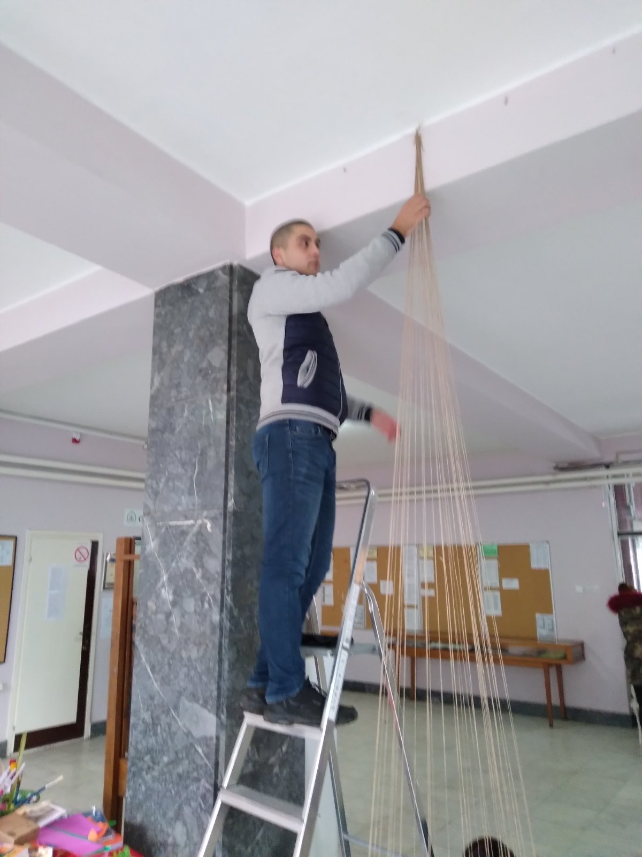
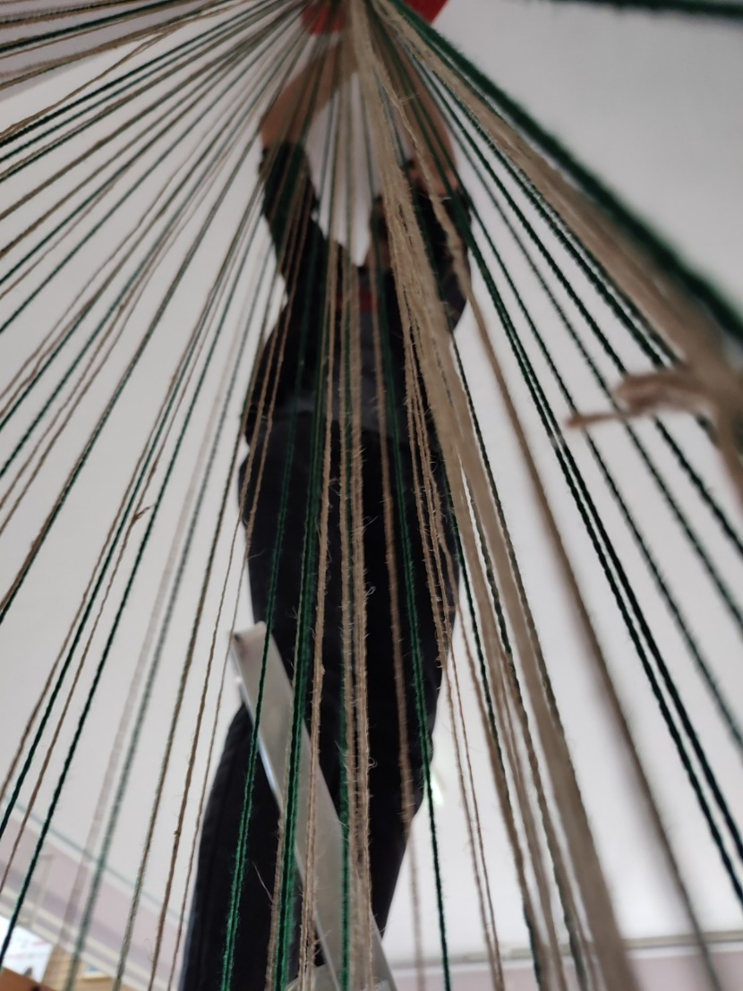
STUDENT ALEKSANDAR VARADINAC
I GODINA OSNOVNIH STUDIJA
JELKA U NASTAJANJU, UPOZNAVANJE STUDENATA, GRAĐENJE ODNOSA...
STUDENT DIMITRIJE NIKŠIĆ
I GODINA MASTER STUDIJA

Slide 8
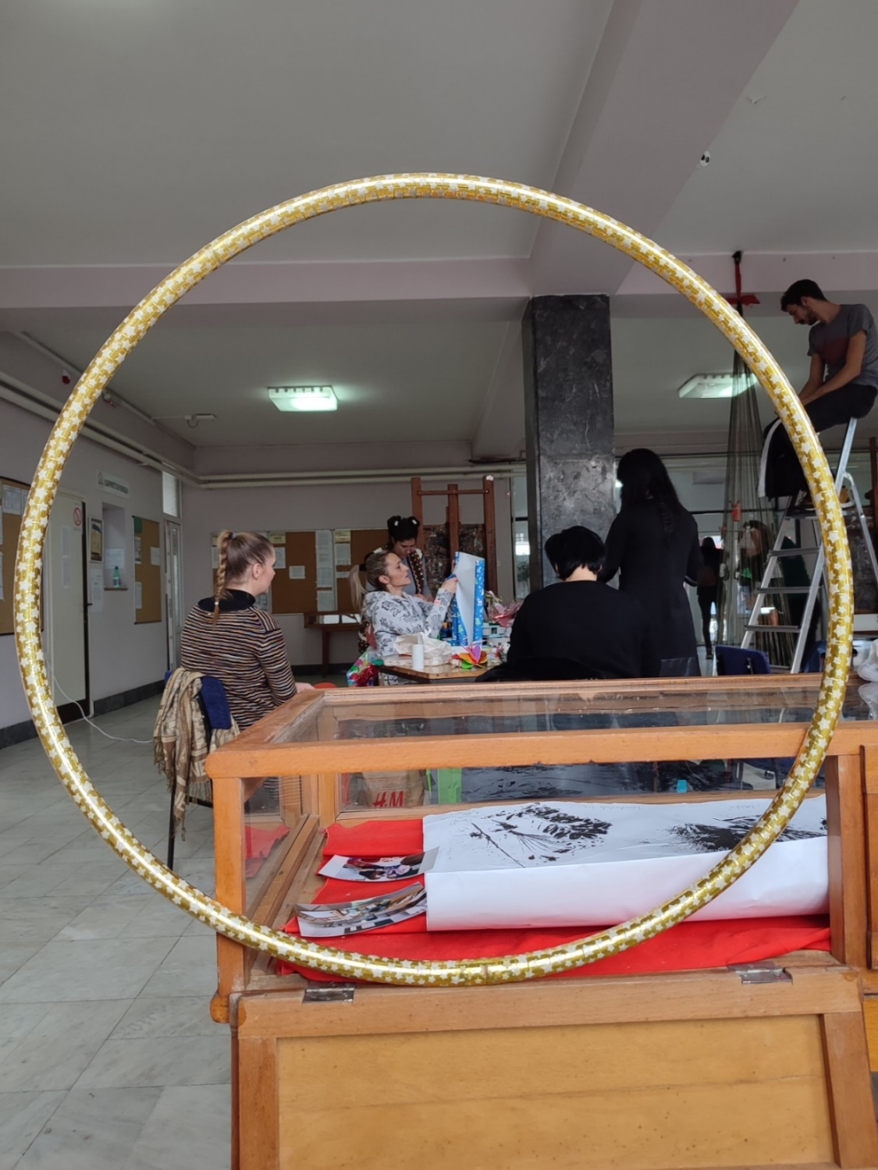
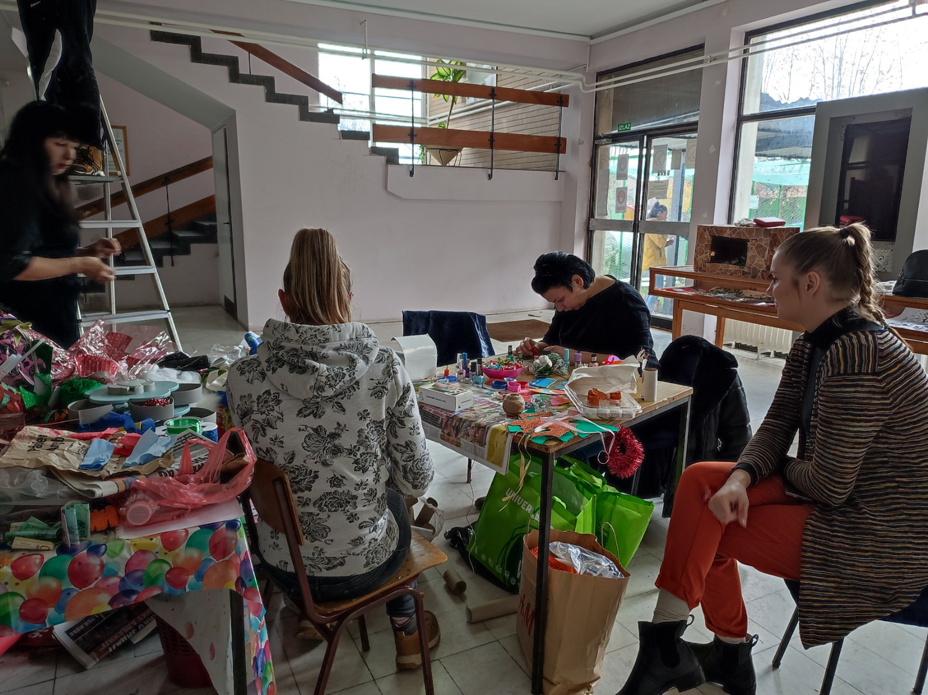
IZRADA AUTENTIČNIH UKRASA ZA JELKU OD PRIKUPLJENOG RECIKLAŽNOG MATERIJALA-SARADNJA PROFESORA I STUDENATA...
IMPROVIZOVANA RADIONICA U HOLU NAŠE ŠKOLE.

Slide 9
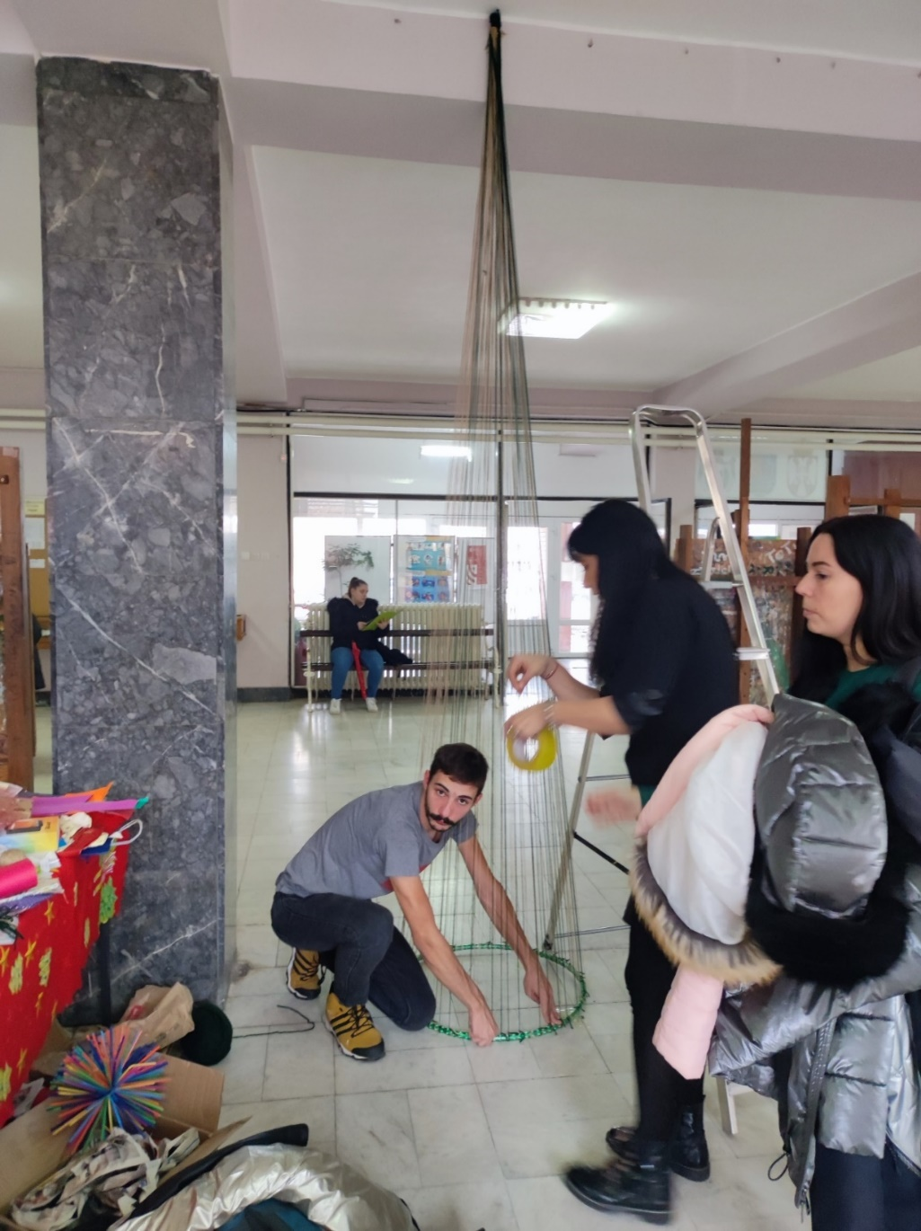
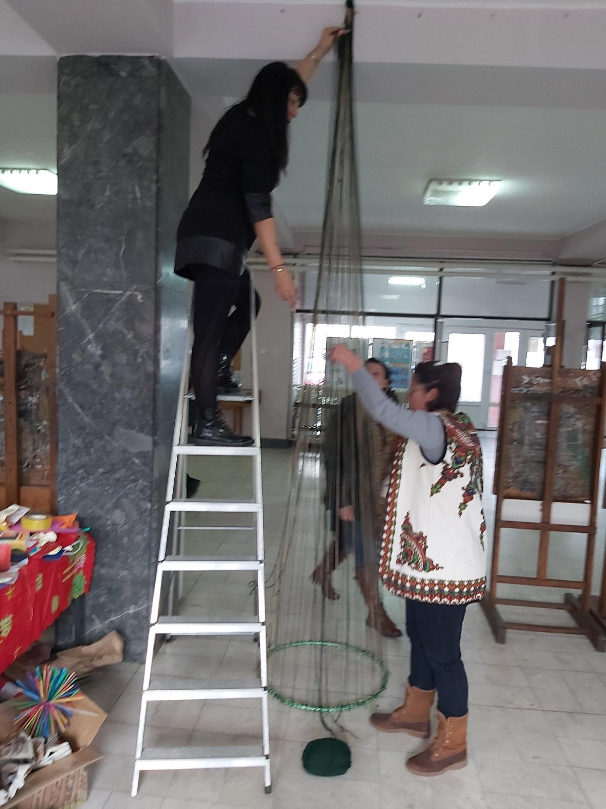
OBLIKOVANJE
NOVOGODIŠNJE
JELKE,
SARADNJA
STUDENATA
I
PROFESORA.

Slide 10
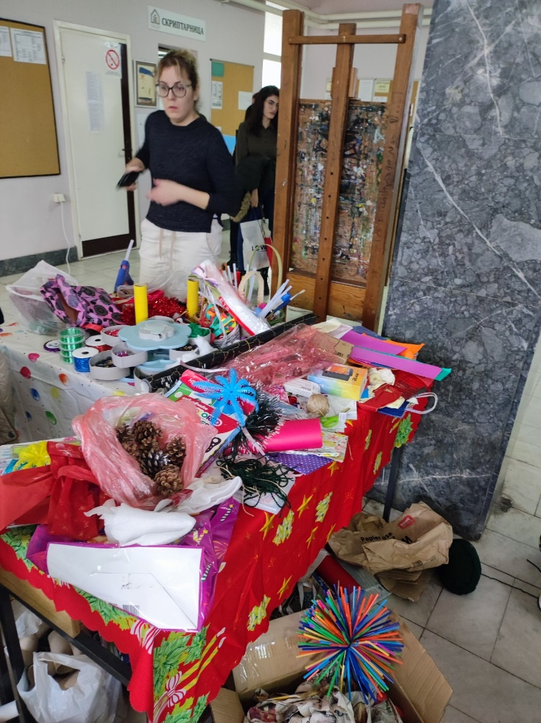
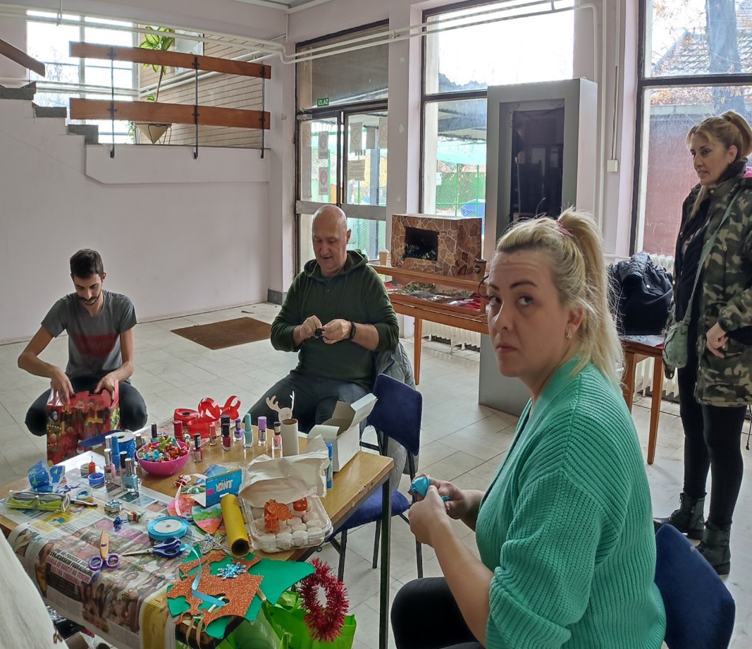
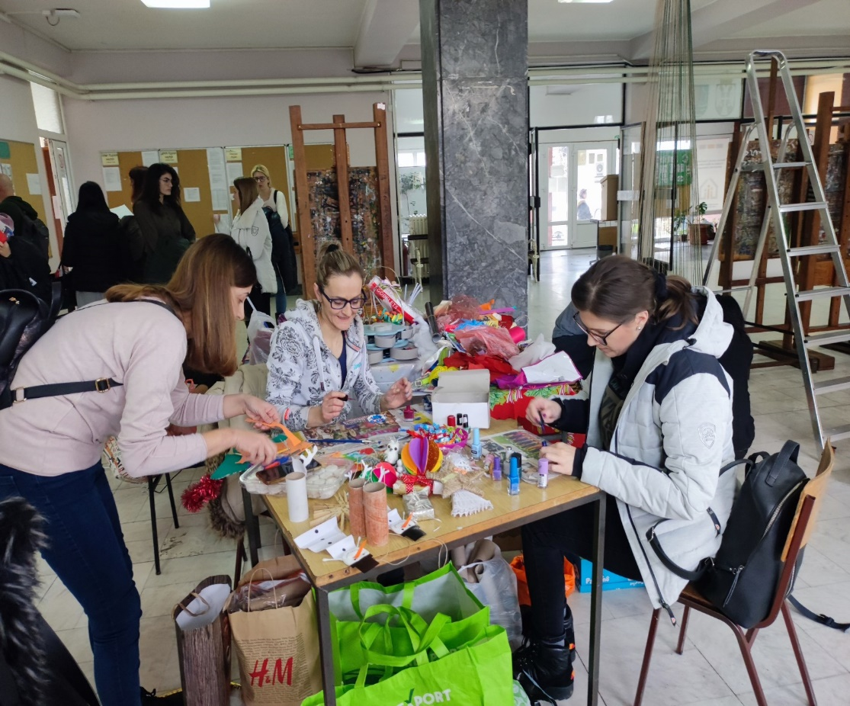
IZRADA NOVOGODIŠNJIH UKRASA OD PRIKUPLJENOG MATERIJALA,
UKLJUČENI SVI SMEROVI OSNOVNIH I MASTER STUDIJA.

Slide 11
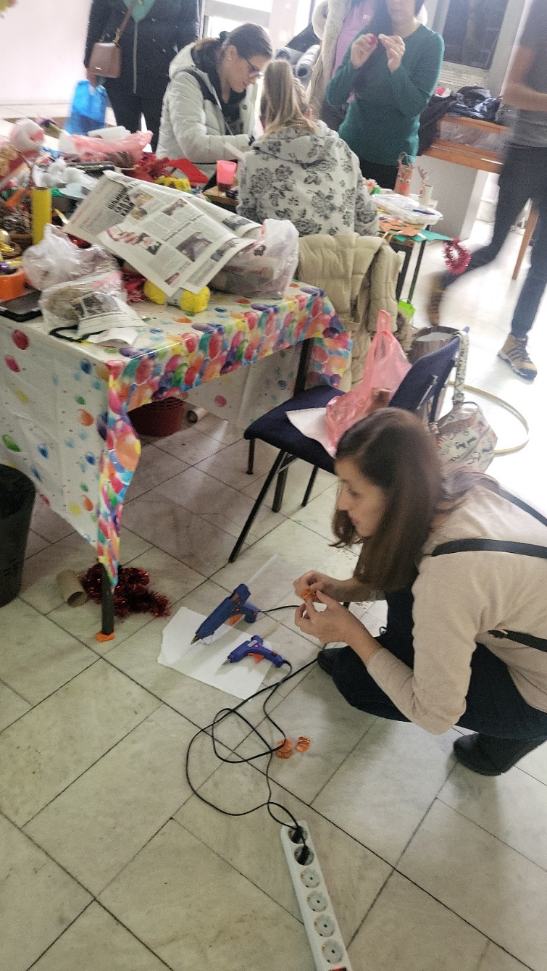
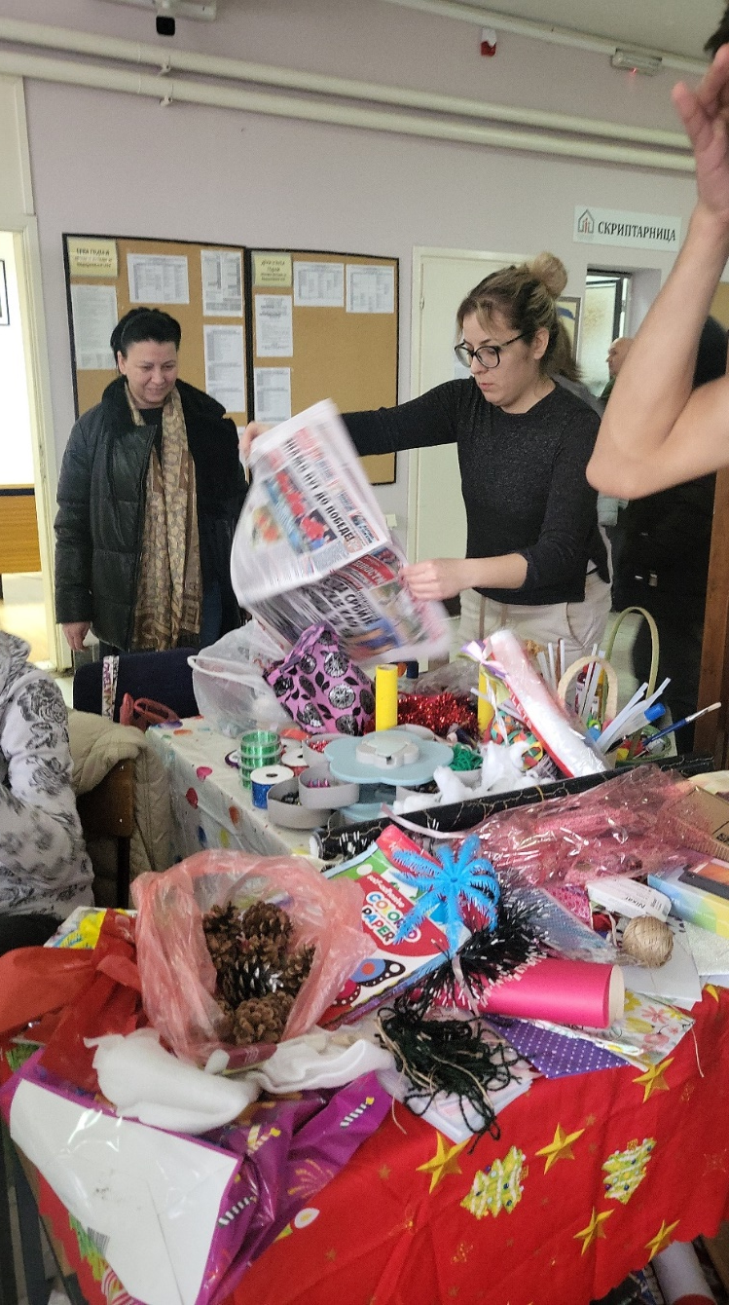
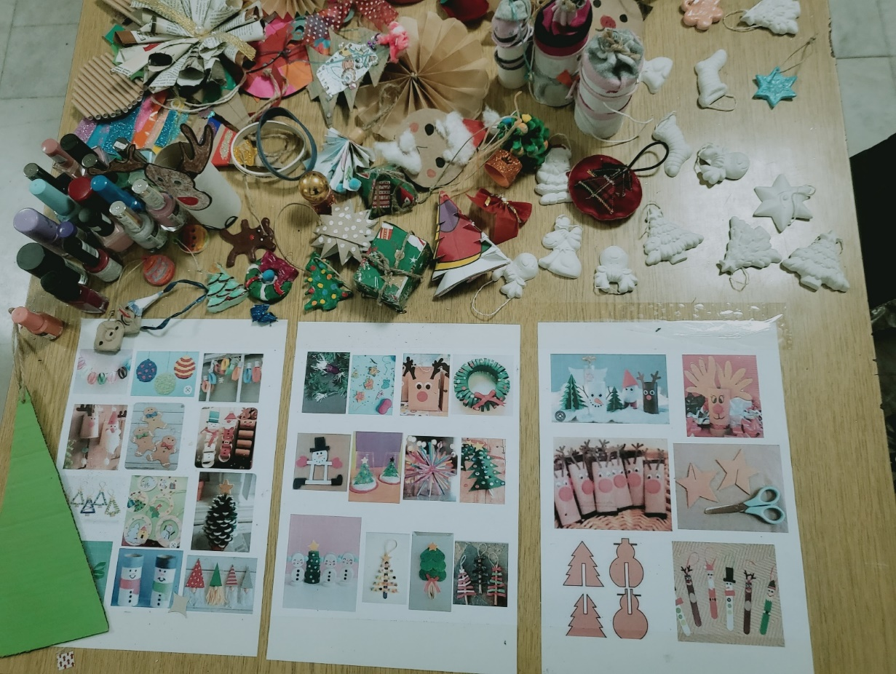
Saradnja, partenerstvo, uključivanje u aktivnosti ORGANIZOVANE RADIONICE, inicijativa, PRIJATNA ATMOSFERA
I PRODUKTI RADA (AUTENTIČNI) NASTALI U VELIKOM BROJU...

Slide 12
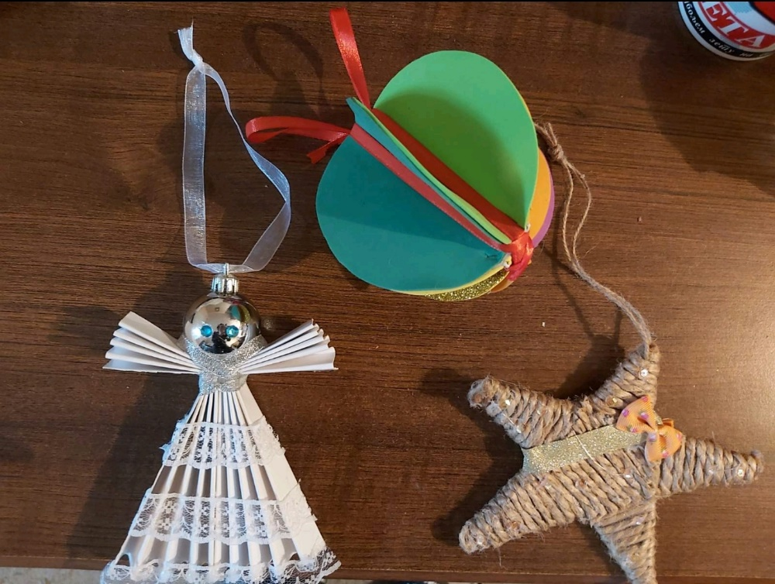
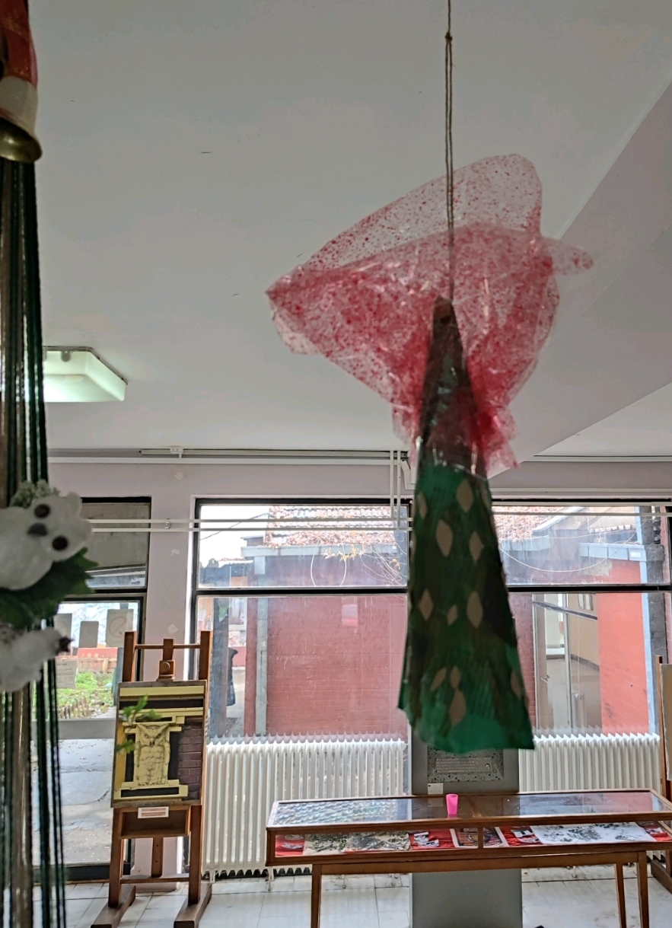
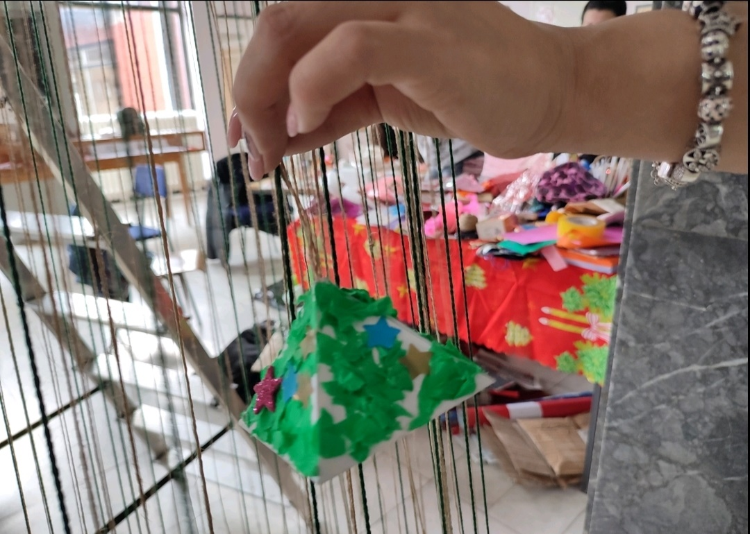
PRODUKTI RADA-AUTENTIČNI UKRASI ZA JELKU IZRAĐENI OD REZIKLAŽNOG I PRIRODNOG MATERIJALA...

Slide 13
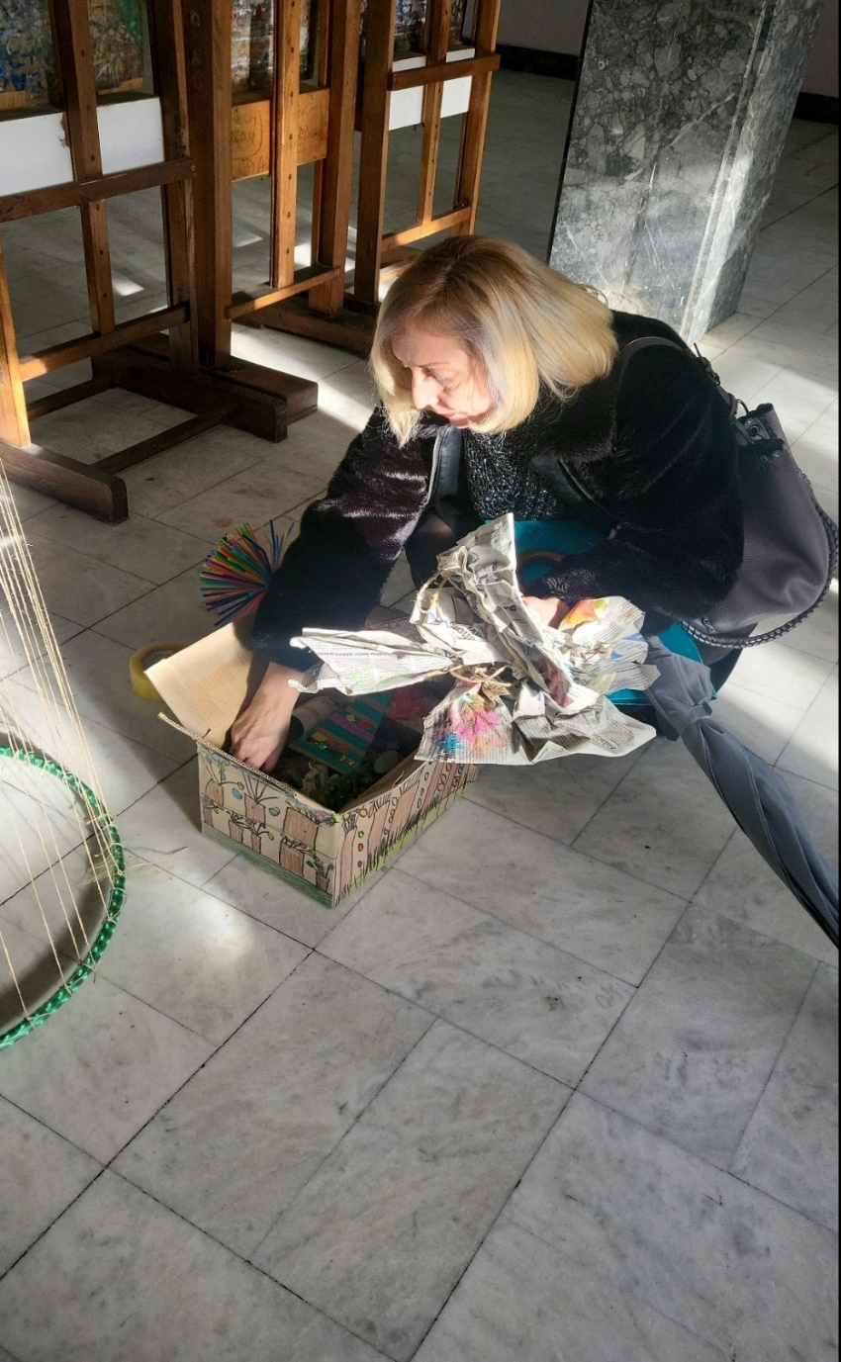
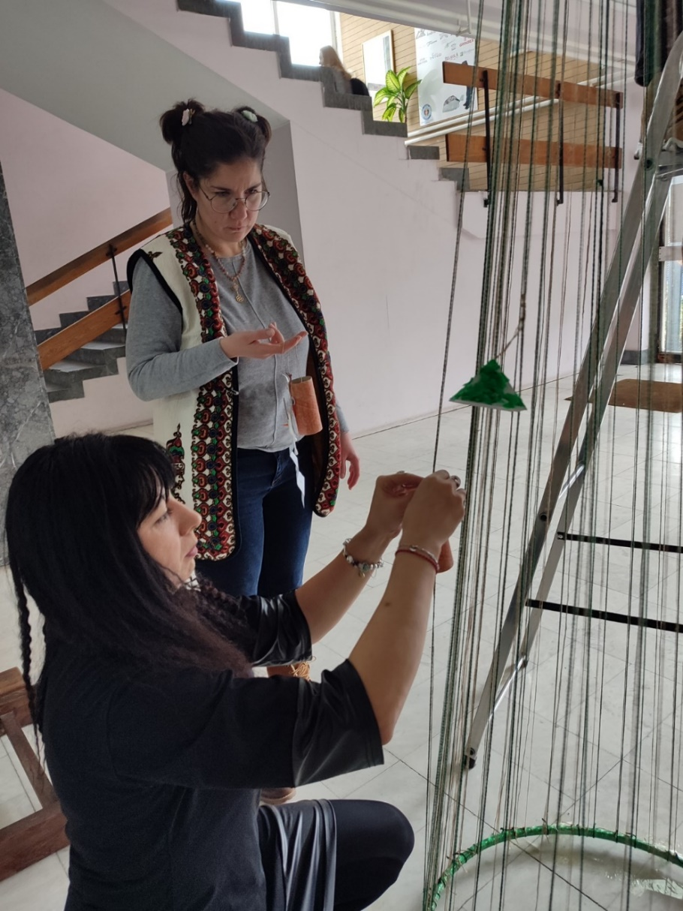
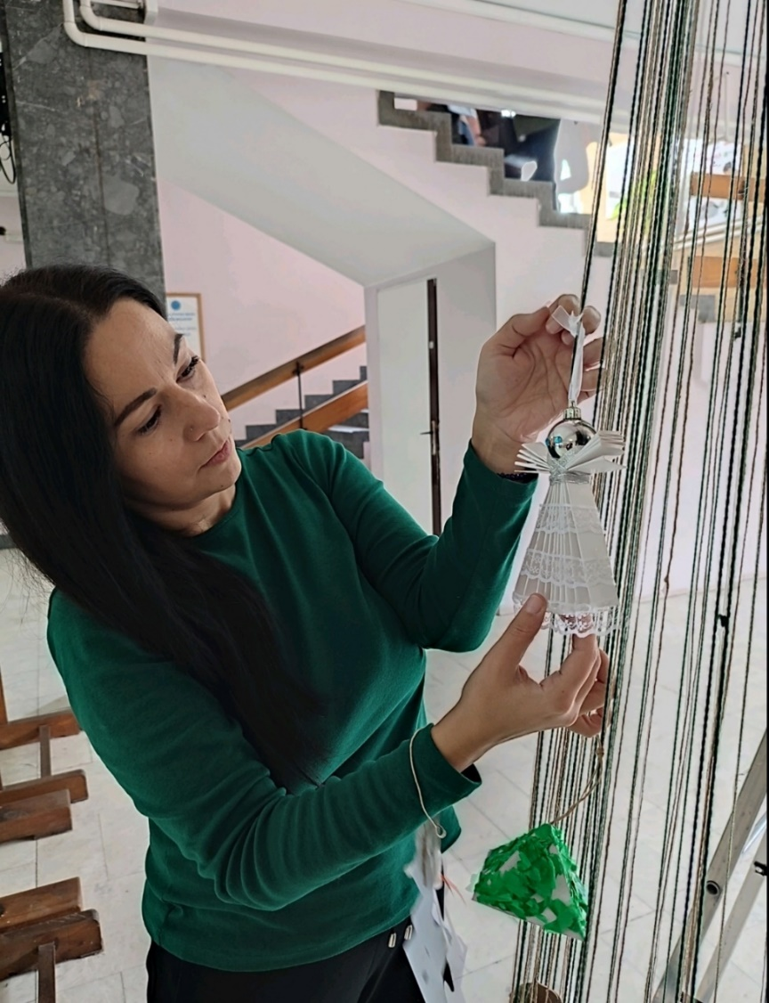
„KIĆENJE“ NOVOGODIŠNJE JELKE-OPLEMENJEN HOL NAŠE ŠKOLE, AKTIVNI UČESNICI SU PROFESORI I STUDENTI...

Slide 14
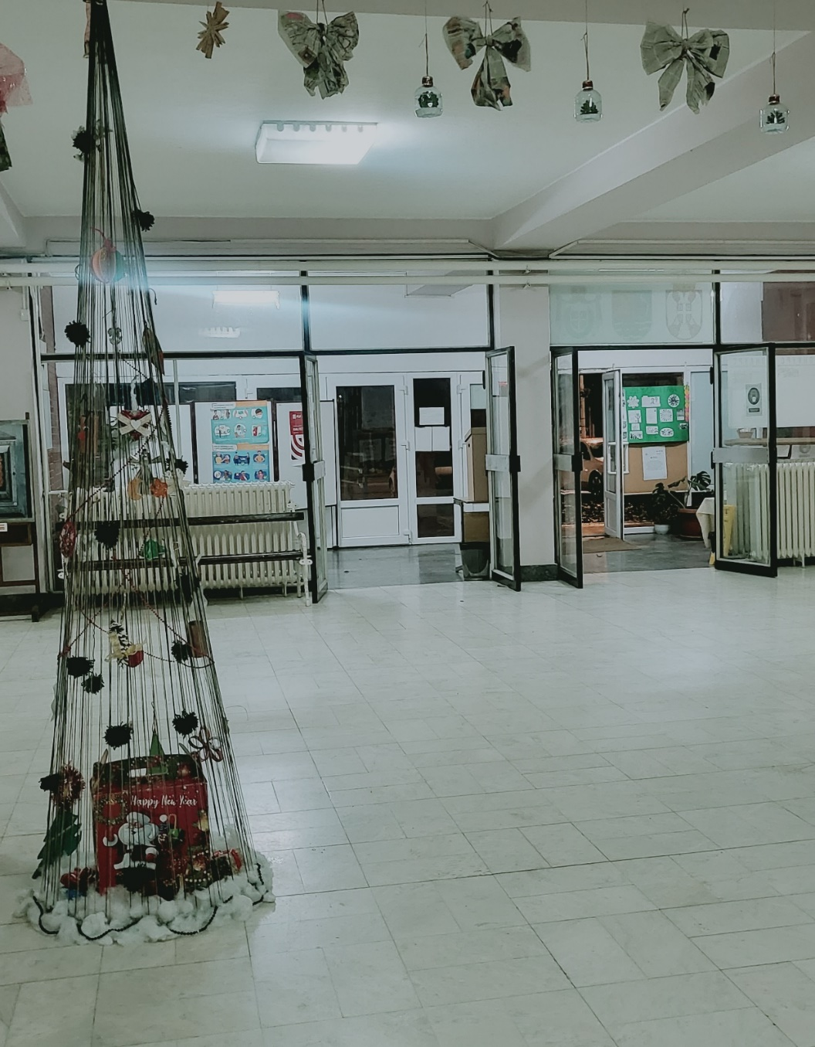
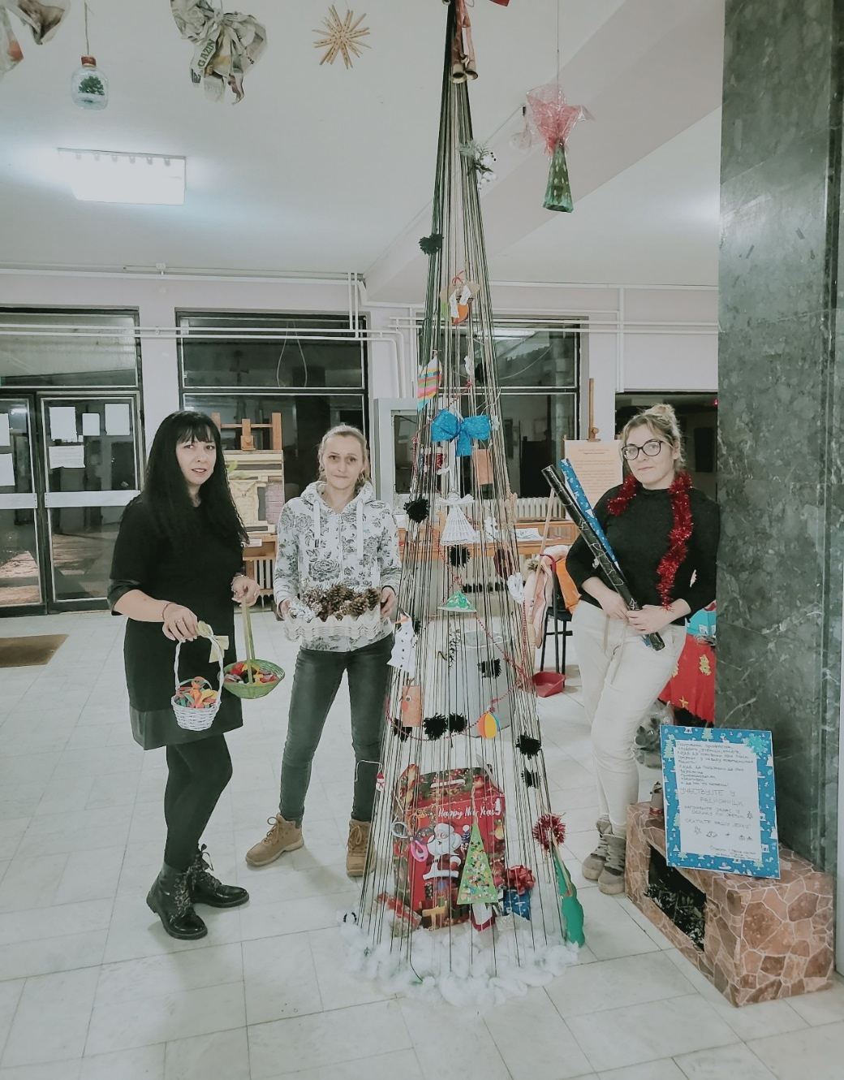
NOVONASTALA INSTALACIJA U HOLU ŠKOLE-NOVOGODIŠNJA JELKA, NA KOJOJ SU IZLOŽENI PRODUKTI RADA, IZRAĐENI U OKVIRU PLANIRANE RADIONICE.

Slide 15
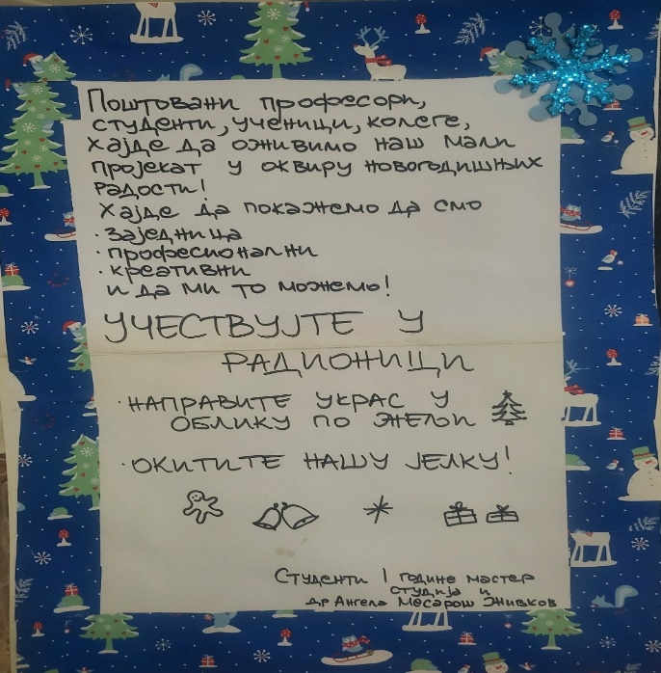
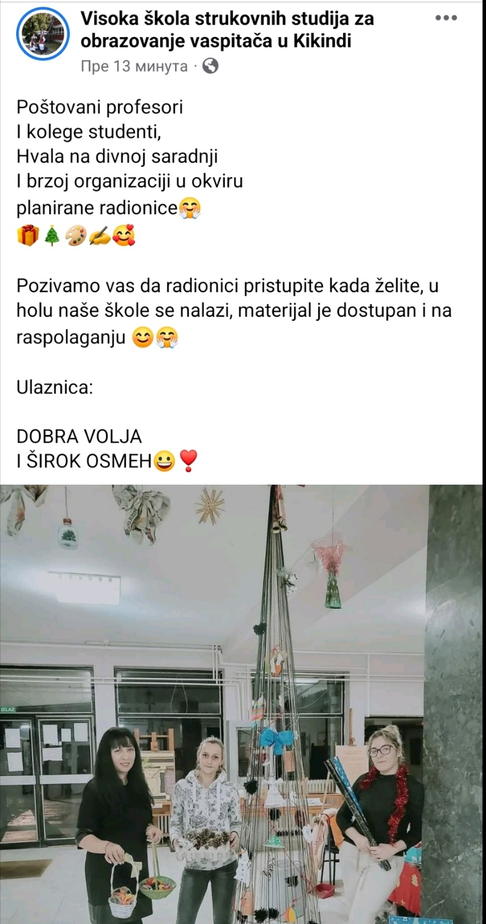
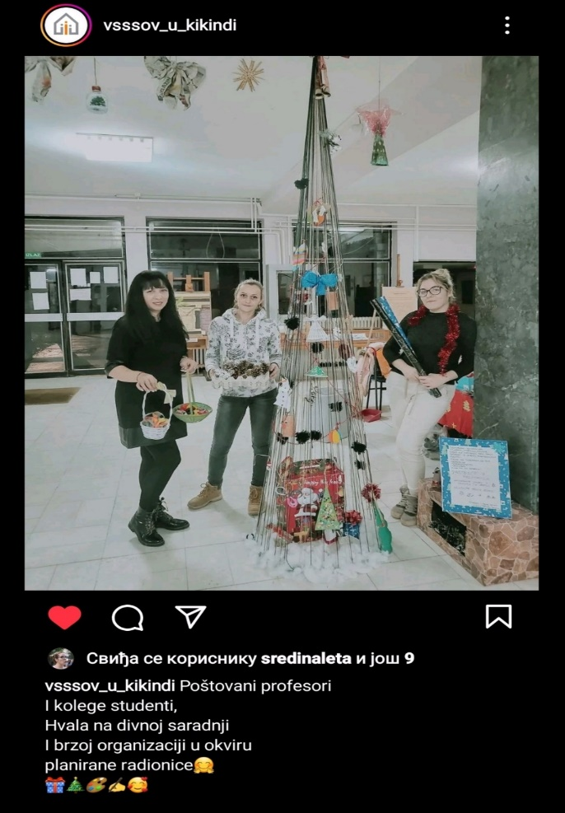
POZIV ZA NASTAVAK PROJEKTA USLEDIO JE PUTEM PISMA U VIDU TRANSPARENTA IZLOŽENOG U OKVIRU RADIONICE (POZIVAMO UČENIKE SREDNJE ŠKOLE I DECU IZ VRTIĆA DA NAM SE PRIKLJUČE-SARADNJA SA LOKALNOM ZAJEDNICOM), TAKOĐE I ONLINE OBAVEŠTENJIMA, PUTEM VIBERA I DRUŠTVENIH MREŽA (PREKO PROFILA NAŠE ŠKOLE) INSTAGRAMA I FACEBOOK-A GDE NASTAVLJAMO SARADNJU SA PROFESORIMA I KOLEGAMA STUDENTIMA...

Slide 16
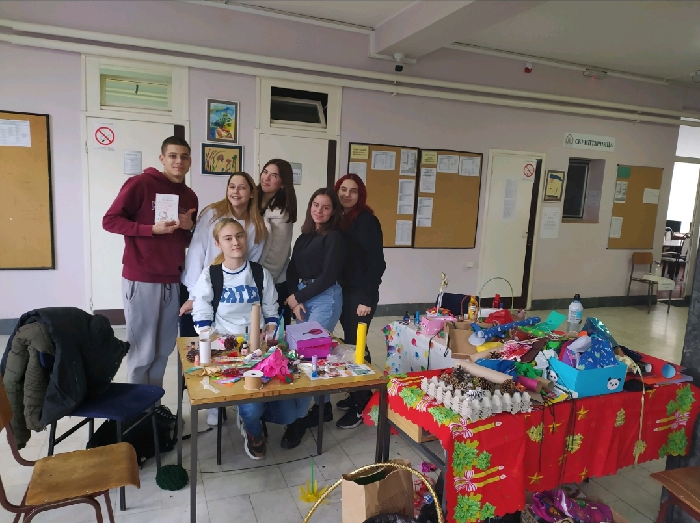
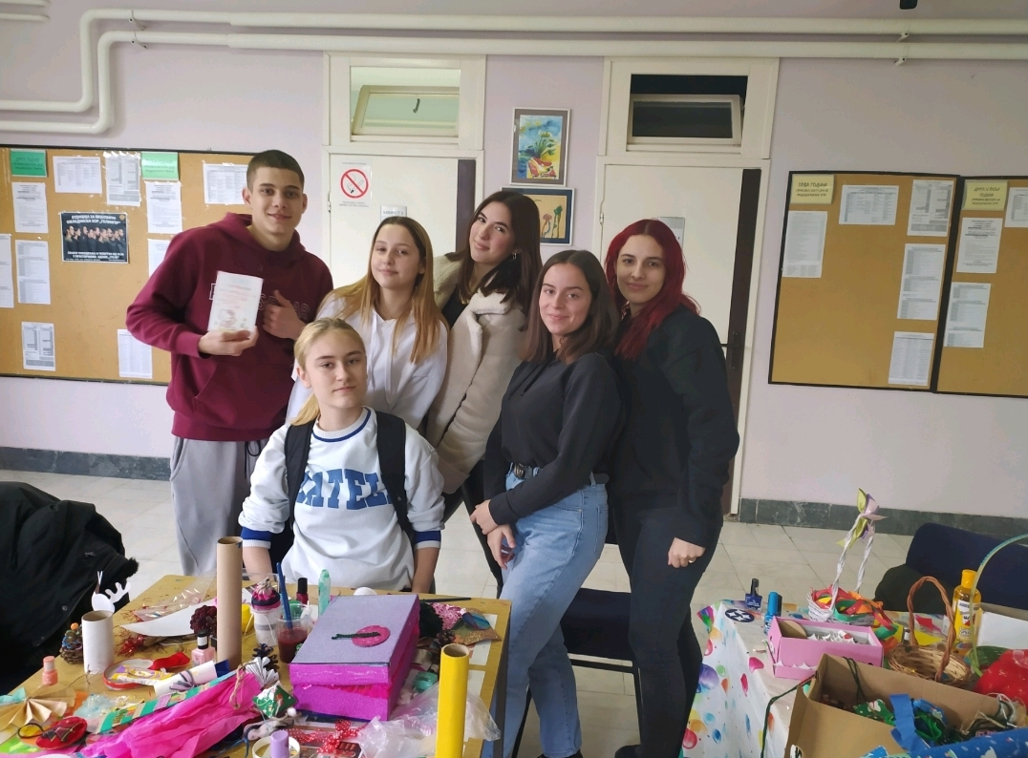
UČENICI SREDNJE STRUČNE ŠKOLE „MILOŠ CRNJANSKI“ SU SE PRIKLJUČILI PROJEKTU I U OKVIRU RADIONICE OD PRIRODNIH I RECIKLAŽNIH MATERIJALA PRISTUPILI IZRADI NOVOGODIŠNJIH ČESTITKI.

Slide 17
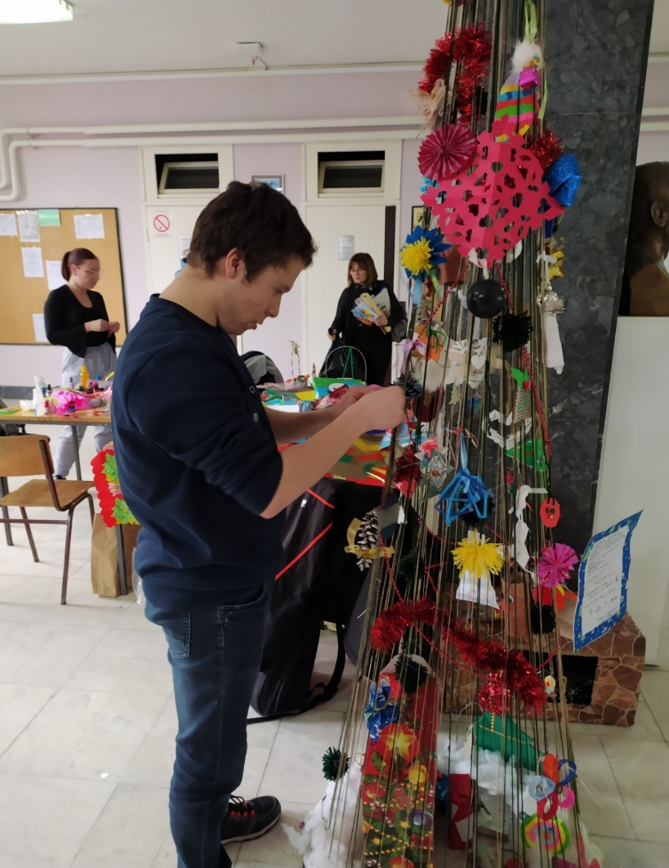
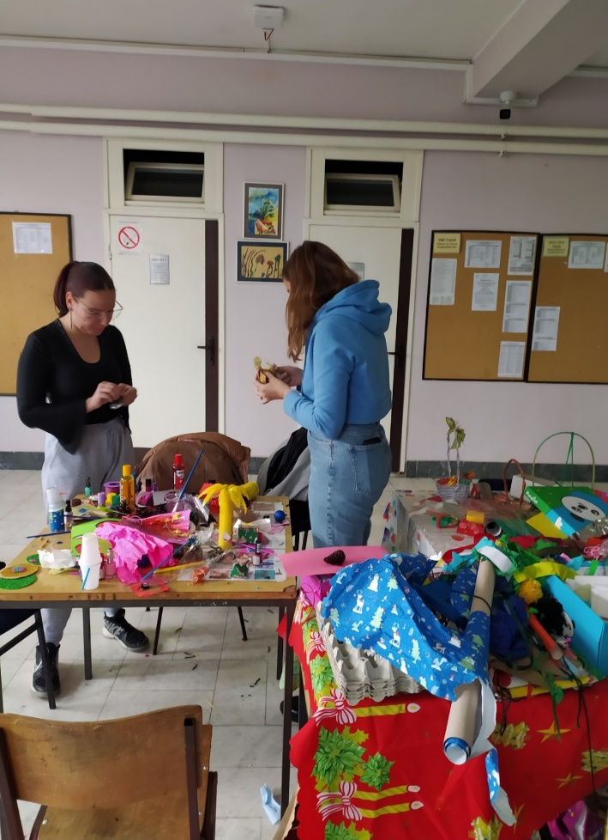
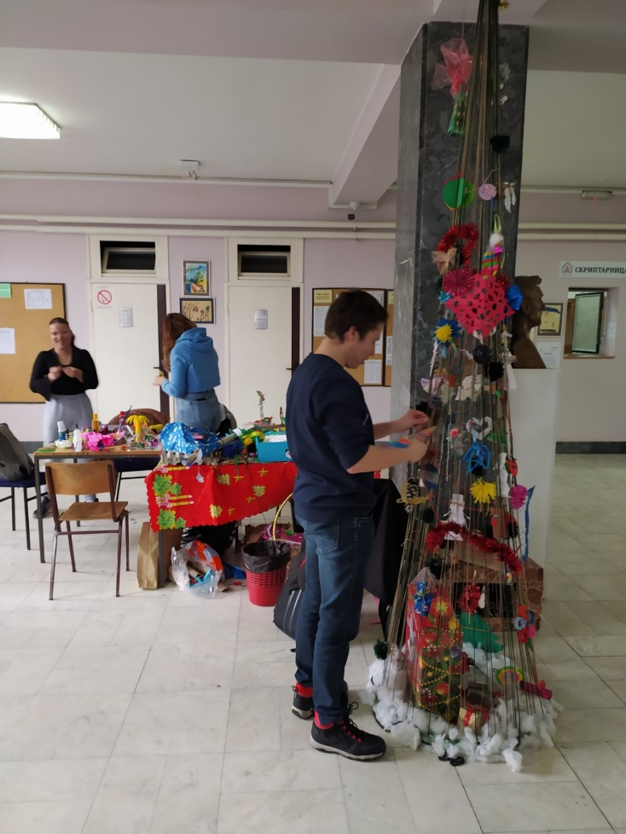
Projekat iz dana u dan napreduje, učenici SREDNJE STRUČNE ŠKOLE „MILOŠ CRNJANSKI“ SU i naredni dan bili aktivni učesnici radionice, istraživali načine, stvarali autentične ukrase i izlagali produkte rada

Slide 18
U posetu su nam došli i učenici osnovne škole „Žarko zrenjanin“, odeljenje 3/1 sa učiteljicom Miroslavom TerZin. U saradnji sa studentima II i III godine predškolskog smera kojima su se priključili i učenici srednje stručne škole „miloš Crnjanski“, odeljenja 2/3, a uz podršku naših profesorica dr srbislavE pavlov, prof. I dr angelE mesaroš živkov, prof. Izradili mnoštvo čestitki i ukrasa i oplemenili instalaciju u holu škole.
- partnerski odnosi
- timski rad
- prijatna atmosfera
- jedno novo iskustvo
- saradnja sa lokalnom zajednicom

Slide 19
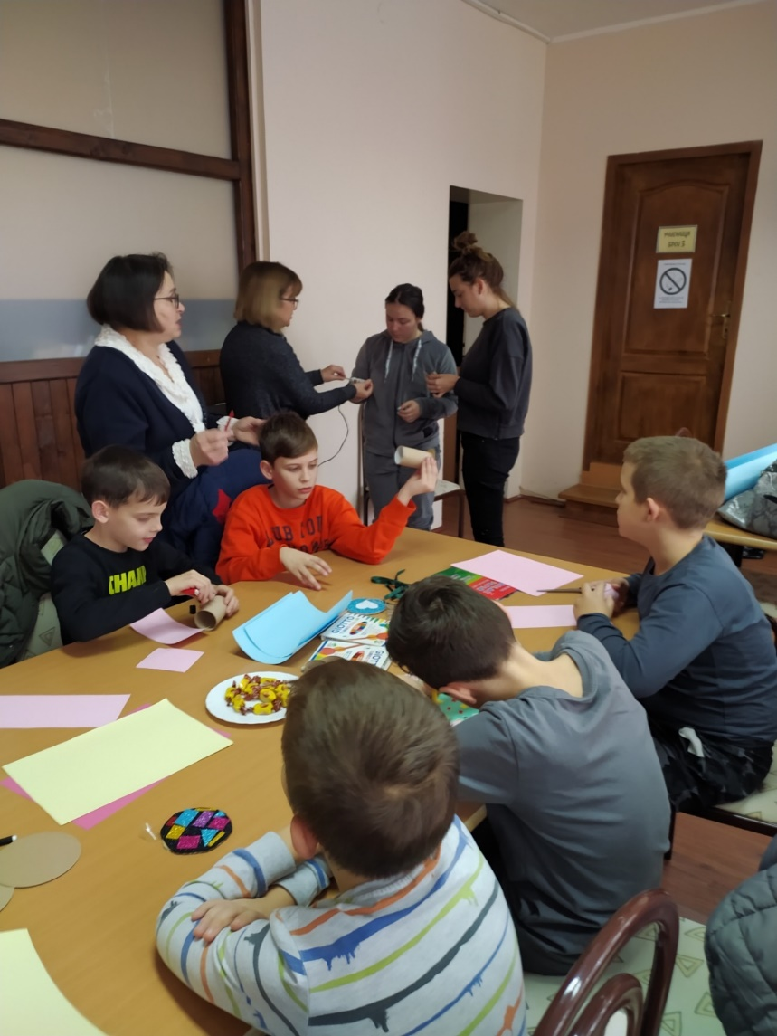
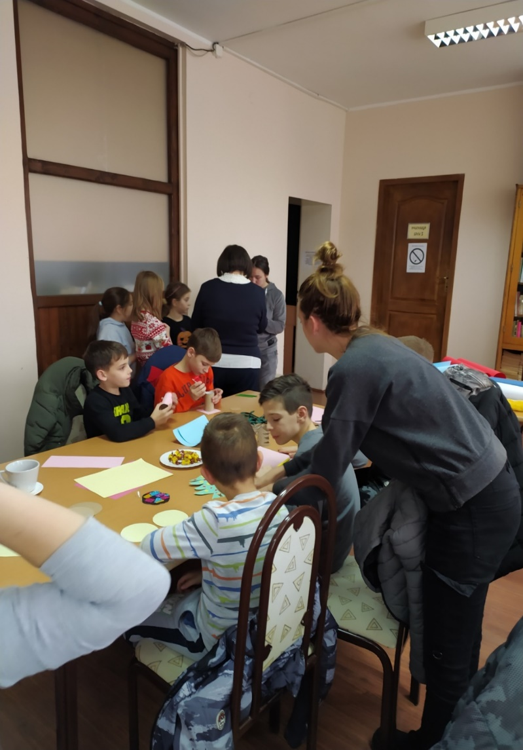
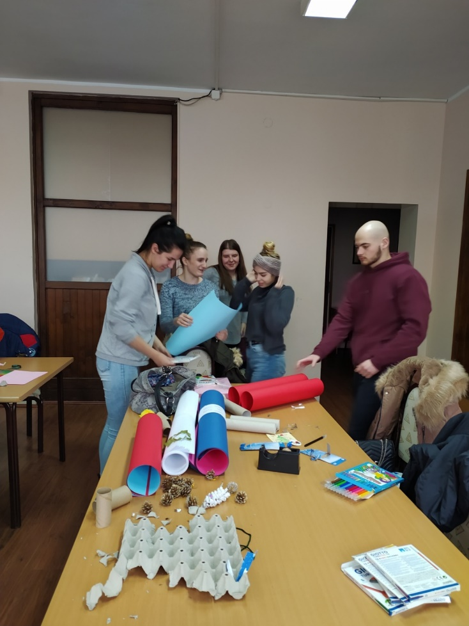
Uvod u radionicu

Slide 20
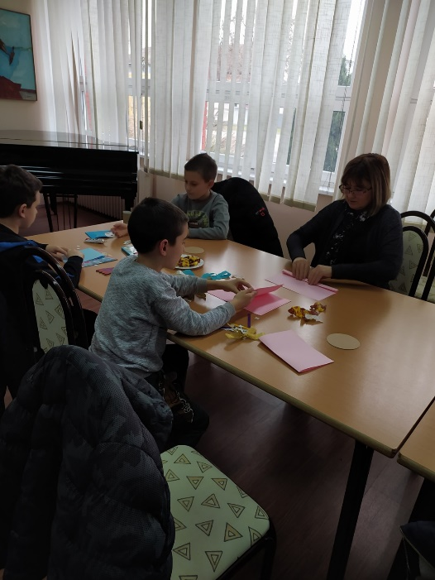
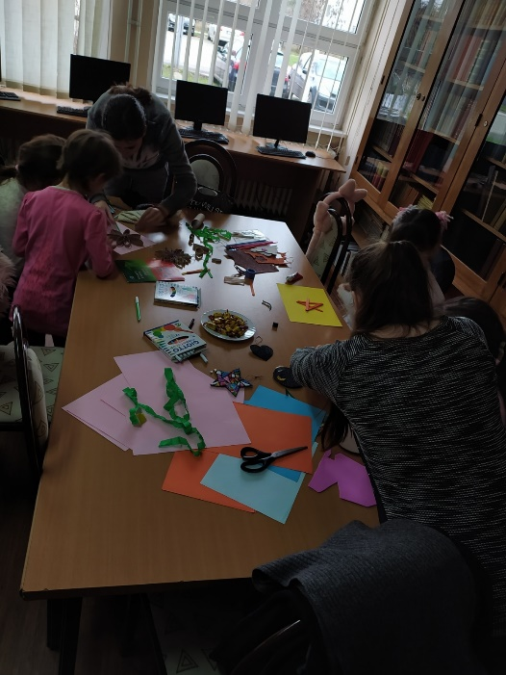
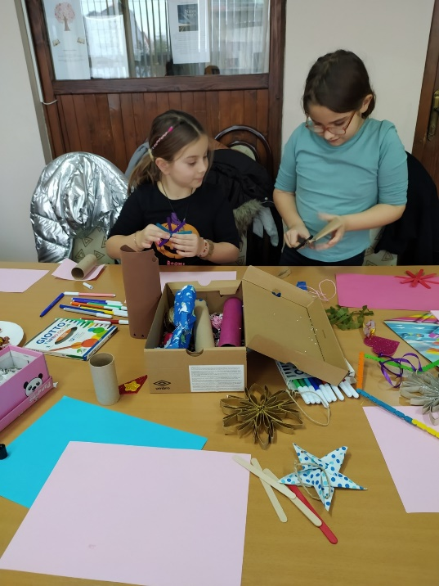
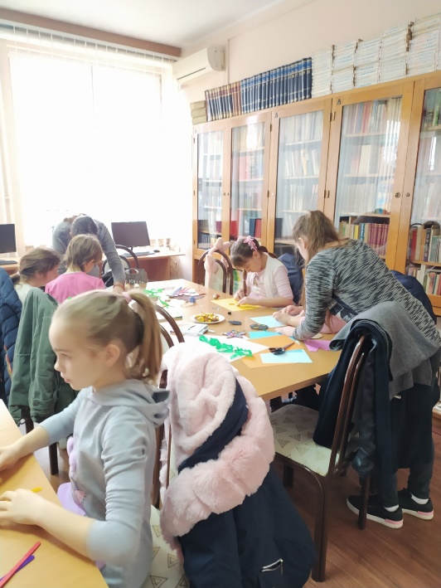
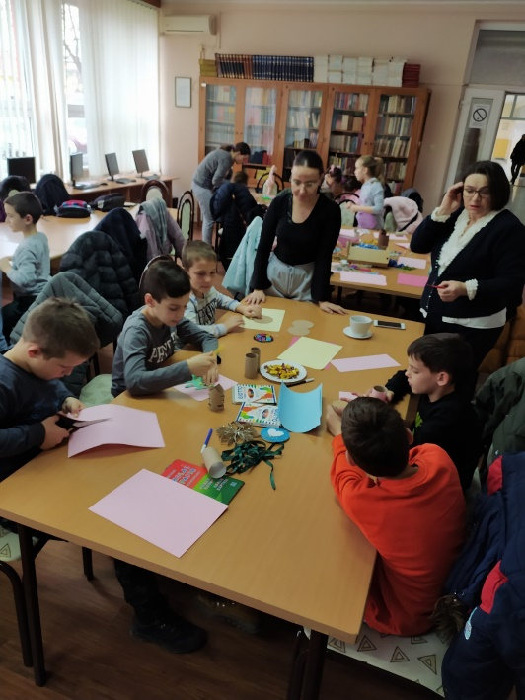
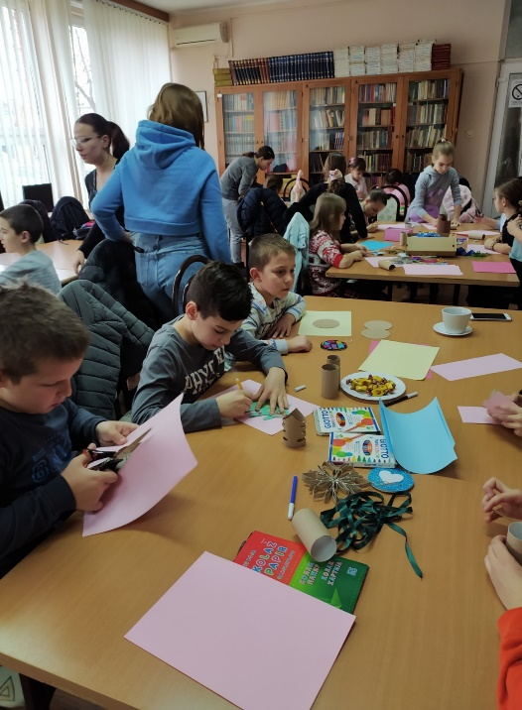
Izrada čestitki i ukrasa saradnja učenika osnovne, srednje škole, studenata, učitelja i profesora.
-zajednica-

Slide 21
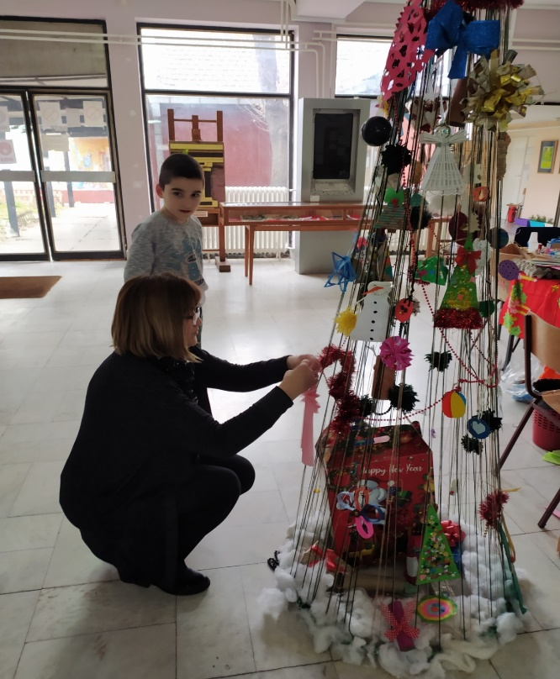
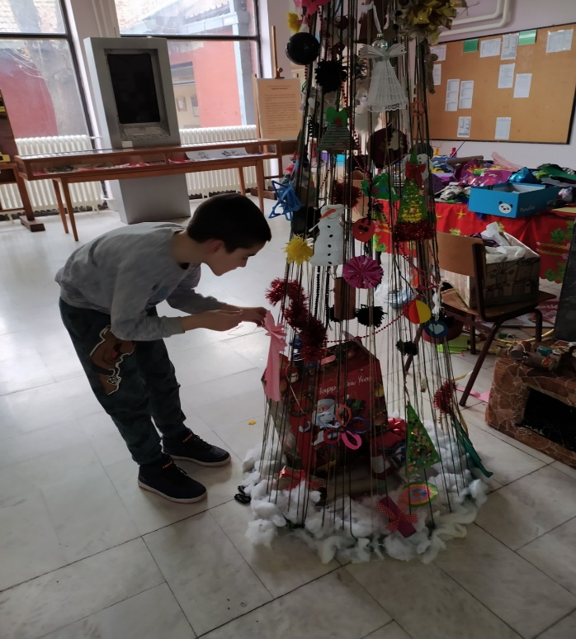
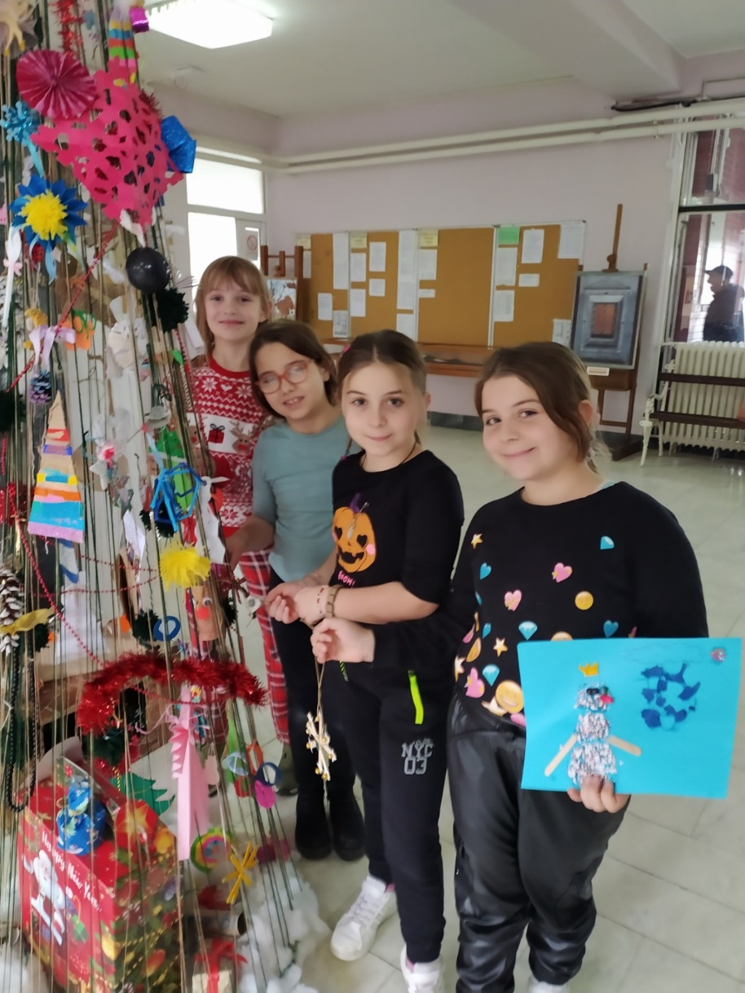
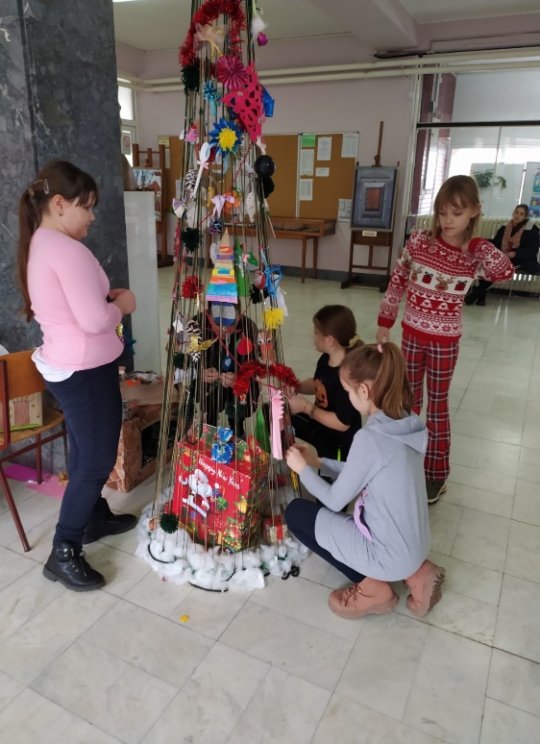
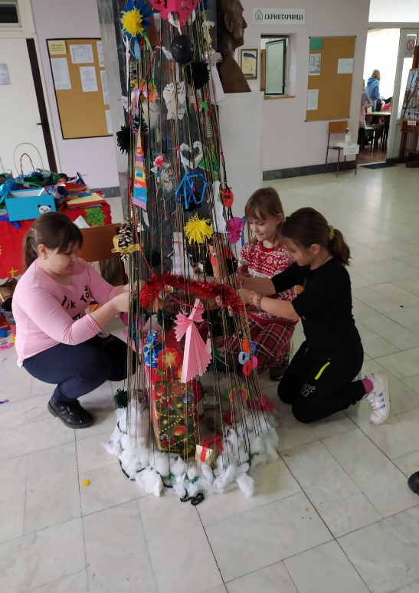
- Izlaganje produkta rada -

Slide 22
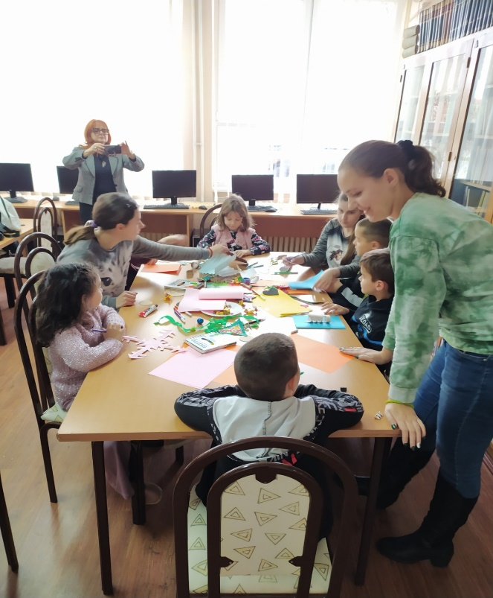






U okviru projekta i iMprovizovane radionice, a u cilju građenja partnerskih odnosa posetili su nas i učenici osnovne škole „Žarko zrenjanin“, odeljenje 1/2 i učiteljica jelena šerbula.

Slide 23










- produkti rada -

Slide 24






Zadovoljstvo, saradnja, zainteresovanost, tim...

Slide 25

*PROSLAVA PROJEKTA*

Slide 26


Proslava je protekla u divnoj atmosferi. Novonastali rekviziti za fizičko vaspitanje su se iz minuta u minut samo nizali...

Slide 27



Ideje koje je predložila profesorica Angela Mesaroš Živkov i studenti I godine master studija podržala je i profesorica Nikoleta Kukučka Stojanović i pridružila se izradi...

Slide 28



Različite kartonske kutije pretvorile smo u rekvizite za fizičko vaspitanje...
Reslovi kolaž papira...
Oblici...
Različiti materijali...
Boje...

Slide 29








Izrađeni rekviziti za fizičko vaspitanje deci mogu biti izazov i inspiracija...

Slide 30

Naša proslava projekta je u vidu objave podeljena na društvenim mrežama (na profilu naše škole).

Slide 31
Refleksija:
Kroz čitav projekat koji je započet od strane studentkinje I godine master sudija Jelene Pantelić kao ideja da se studenti međusobno kao i studenti i profesori bolje upoznaju, razvijani su partnerski odnosi koji su u vidu saradnje, razumevanja i podrške već postojali. Omogućili smo jedni drugima nova iskustva, saznanja, nove situacije učenja, razvili smo osećaj pripadnosti... Saradnja ostvarena sa osnovnom i srednjom školom na obostrano zadovoljstvo ohrabrila nas je da koristimo resurse iz okoline i pritom to radimo zajedno.
Još jednom: tim, zalaganje i partnerski odnosi donose uspeh i grade zajednicu.

